Slide 1

Тақырыбы:
.
Патогендермен күресу тәсілдері. Бактериялардың антибиотиктерге тұрақтылығы.
Зертханалық жұмыс «Антибиотиктер, антисептиктер және залалсыздандыру өнімдерін қолдануды зерттеу
Биология -7сынып
<number>

Slide 2
Оқу мақсаты
7.4.3.3 антибиотиктер, антисептиктер және залалсыздандыру құралдары қалай қолданатынын сипаттау
<number>
Notes:
<number>

Slide 3
Бағалау критериі:
Патогендермен күресу тәсілдерін атайды;
• антибиотиктер, антисептиктер және залалсыздандыру өнімдерінің қолданылуын сипаттайды;
• бактериялардың антибиотиктерге төзімділігін түсіндіреді.
<number>

Slide 4
Миға шабуыл:
Ару тудыратын қандай микроағзаларды білесіздер ?
Неге ауруханаларда бөлмелердің тазалығына мұқият назар аударады?
Неге ота жасайтын бөлмені/палатаны мұқият залалсыздандыру құралдарынмен өңдейді?
Неге қазіргі уақытта ауру тудырушы бактерияларға кейбір антибиотиктерге әсері мүлдем жоқ, неге пациент бактериальды аурумен ауырғанда дәрігер әсері күшті болатын антибиотиктермен емделуді ұсынады?
<number>

Slide 5


Патоген деген не?
<number>

Slide 6
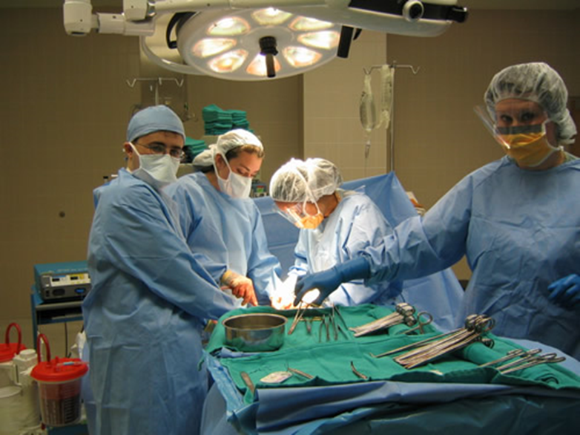
\
Құралдарды стерильдеу
Қолды арнайы ерітінділермен жуу
Таза стерильденген киім
Бетке және басқа маска кию
Стерильді қолғап
Стерильді жабын
Бөлмені кварцтау, дезинфекциялау
<number>

Slide 7
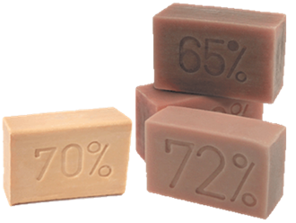
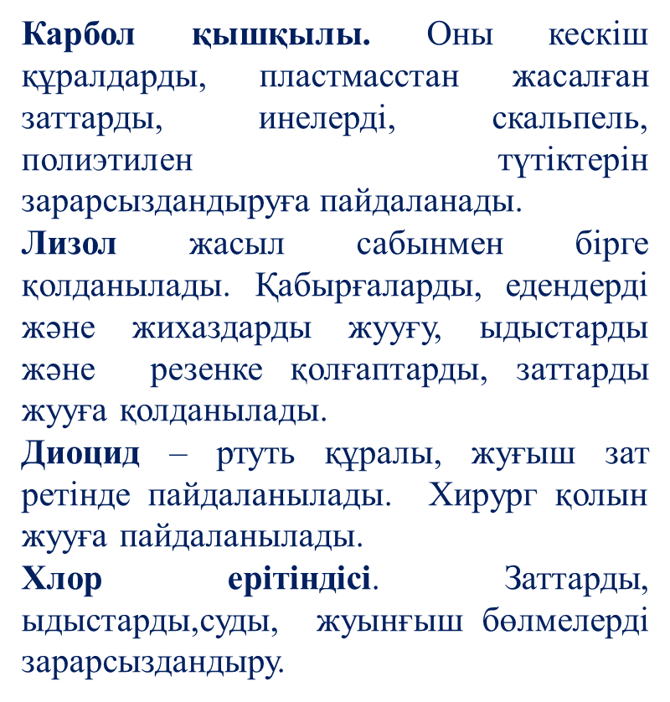
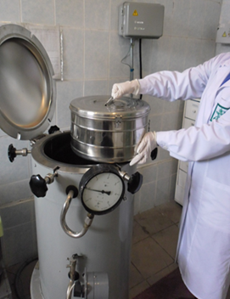
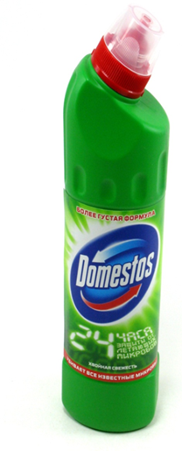
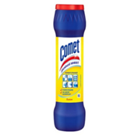
Залалсыздандырушы заттар.
<number>
Notes:
<number>

Slide 8
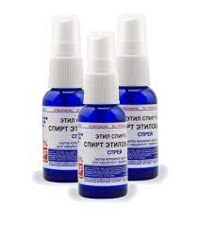
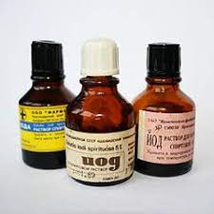
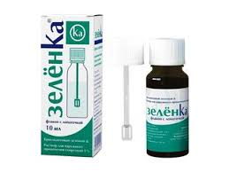
Антисептиктер
Антисептика - бұл микроағзаларды жоюға арналған емдеу алдын-алу шаралары.
Антисептиканың микроағзаларға қарсы механикалық, химиялық, физикалық, биологиялық әдістері қолданылады.
Жарақаттанған жерге, шырышты қабыққа және зақымданған теріге инфекция түсуі мүмкін, сондықтан әр түрлі антисептикалық заттарды қолдауға болады.
Антисептика түрінде әртүрлі химиялық қосылыстар қолданылады. Олар микробтарға қарсы әсер ететін заттар:
70%этил спирті
5% спиртті йод ерітіндісі
0,5%-2% хлорамин ерітіндісі
1-2% метилен көк спиртінің ерітіндісі немесе бриллиант жасыл.
<number>

Slide 9
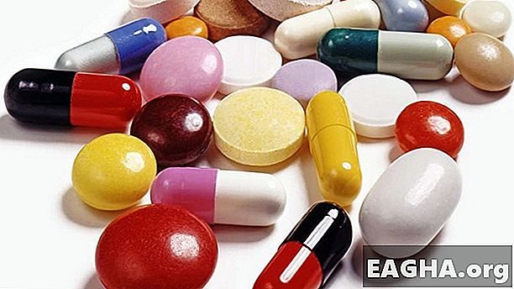

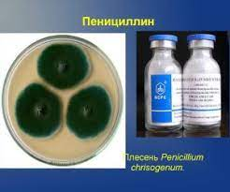
Антибиотиктер
Адам ағзасында патогенді бактериялар көбейіп, ауру тудырғанда антибиотиктермен жояды. Антибиотиктер (грекше «antі» — қарсы және «bіos» - тіршілік) - микроағзалардың өсуін, көбеюін тежейтін және жойып жіберетін органикалық қосылыстар.
Олар – бактерияларды жоятын немесе олардың өсуін тоқтататын химиялық заттар. Алғашқы антибиотиктер саңырауқұлақтардан алынған. Жануарлардан алынатын және жасанды жолмен өндірілетін түрлері көп. Мысалы, пенициллин,амоксициллин, стрептомицин, тетрациклин .
<number>

Slide 10
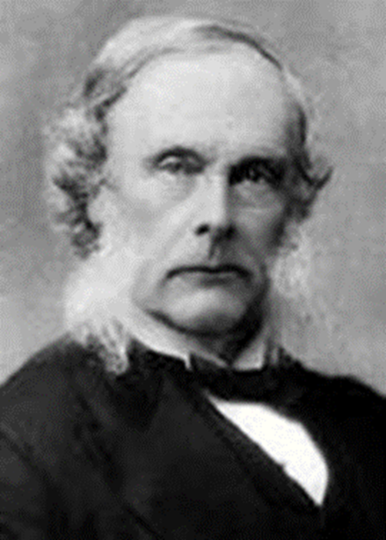
Джозеф Листер
Ол 1867 жылы Н.И.Пирогов, Ф.Зиммельвейс, Л.Пастер еңбектеріне және өзінің ғылыми зерттеулеріне сүйеніп, операциядан кейін жарақаттың, жараның ішіне сырттан инфекцияның түсуіне жол бермеу әдісін ұсынды
<number>

Slide 11
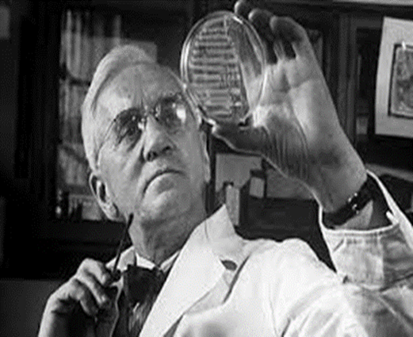
Александр Флеминг
британдық бактериолог.
Лизоцимді (адам ағзасында өндірілген бактерияға қарсы фермент) және бірінші рет Penicillium notatum зең саңырауқұлақтарынан пенициллинді — тарихи алғашқы антибиотикті бөліп алған.
<number>

Slide 12
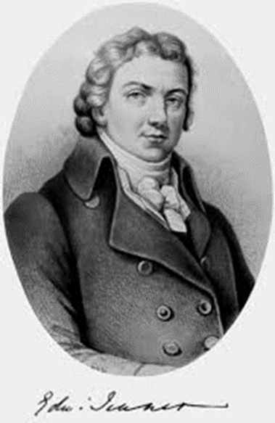
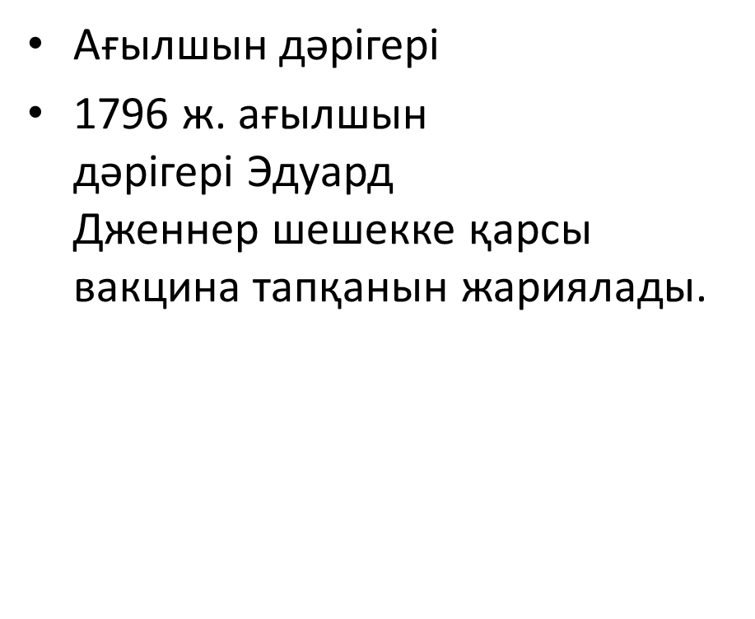
Эдвард Дженнер
<number>
Notes:
<number>

Slide 13
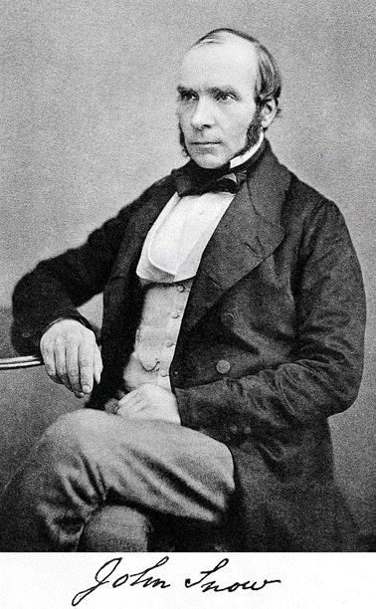
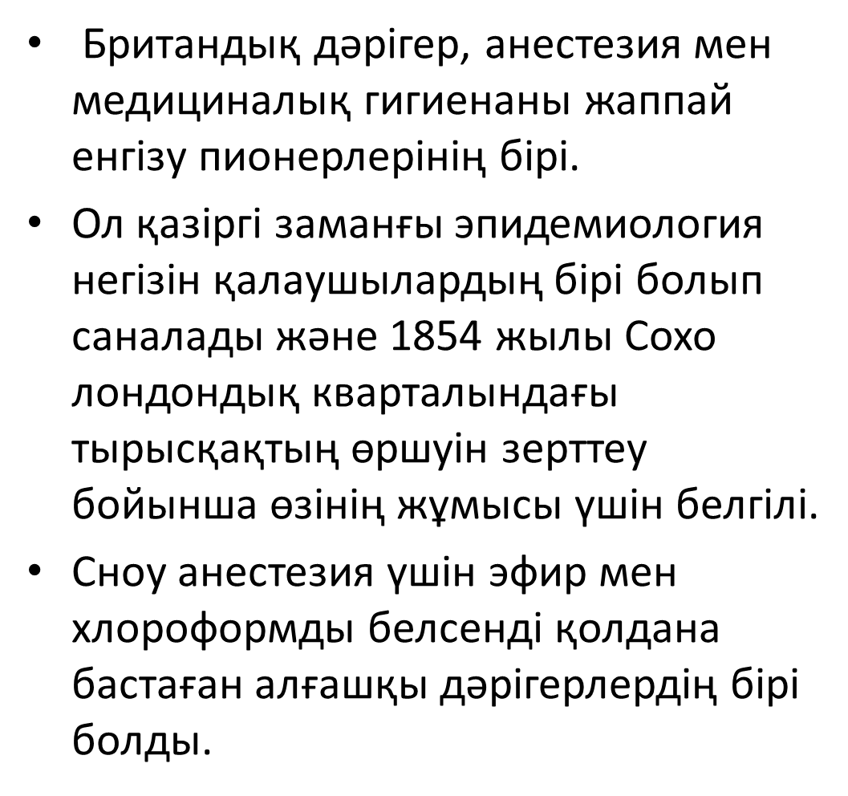
Джон Сноу
<number>

Slide 14
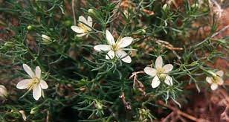
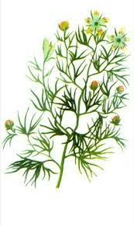
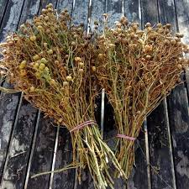
Ал,Қазақстанда ерте кезден бастап үй-жайды адыраспандап,залалсыздандырған.
Қазіргі микробиологтер адыраспан түтінінің бактерицидтік қасиетін дәлелдеген.
<number>
Notes:
<number>

Slide 15
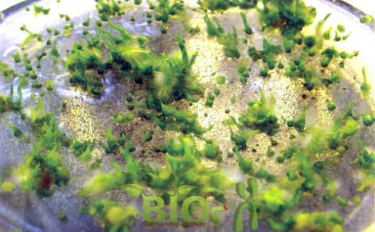
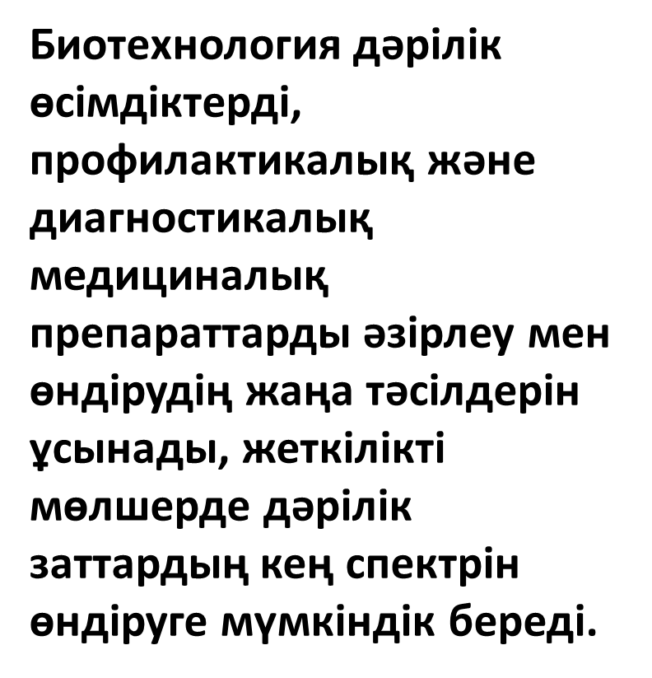
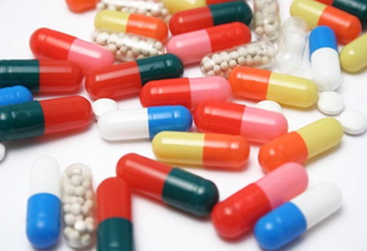
Биотехнология
<number>

Slide 16
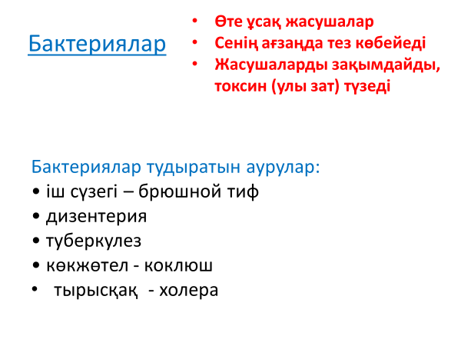


<number>

Slide 17
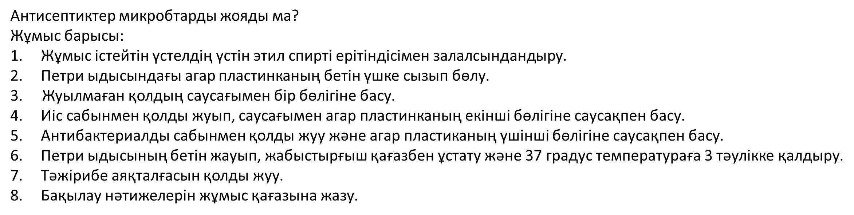
Зертханалық жұмыс. Антибиотиктердің бактериялардың өсуіне әсерін зерттеу
https://www.youtube.com/watch?v=sPYwlxUmdW8
<number>

Slide 18
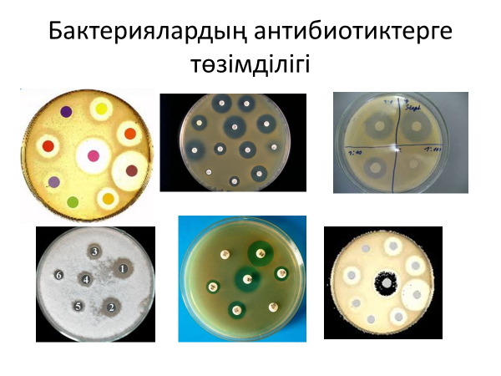
<number>

Slide 19
Бактериялардың антибиотиктерге тұрақтылығы.
Кейбір бактерияларға антибиотиктер әсер етпейді.
Бактериялардың бұл қасиеті – антибиотиктерге төзімділігі
немесе тұрақтылығы деп аталады. Бұл антибиотиктерді жиі
қолдану себебінен де болады.

Slide 20
Талдауға арналған сұрақтар:
1. Бактериялардың антибиотиктерге төзімділіктері қандай болады?
2. Келесі сөйлемнен қандай тұжырым жасауға болады: «Бактериялардың өсулері тежеліп,баяулауының себептері ... »
_______________________________________________________ --------------------------------------------------------------------------------
--------------------------------------------------------------------------------
--------------------------------------------------------------------------------------------------------------------------------------------------------------------
<number>

Slide 21


